Slide 1
Olet tarkkana tiedonahaussa!

Slide 2
Lähdekritiikki
Lähdekritiikki tarkoittaa lähteen luotettavuuden arvioimista, eli sen arvioimista, onko löytämäsi lähteen tieto oikeaa. Joskus lähde voi kertoa virheellistä tai vanhentunutta tietoa.
Lähdettä kannattaa tutkia tarkemmin:
  Onko sisältö totta vai tarua? Onko sisältö faktaa vai uskomusta?
  Onko sisältö asiantuntijan tekemä? Asiantuntija mainitsee aina omat lähteensä.
  Miksi sisältö on tehty?
  Onko sisältö tutkittua tietoa vai mielipiteitä, propagandaa tai piilomainontaa?
  Milloin se on julkaistu? Ovatko sisällön tiedot ehtineet vanhentua?
Kun olet löytänyt kaiken haluamasi aineiston ja alat tehdä vaikkapa esitelmää, sinun tulee ottaa huomioon erilaiset tekijänoikeudet.
https://www.helmet.fi/fi-FI/Lapset/Tiedonhaku/Tunnista_luotettava_tieto(2592)

Slide 3
Internet-lähteet
Kuka tahansa voi tehdä nettisivuja taitojensa mukaan ja esittää sivuilla mitä tahansa materiaalia. Sivut voivat näyttää aluksi luotettavilta, mutta sisältöä on syytä tutkia huolellisesti.
Luotettavien internet-sivujen tuntomerkkejä:
  - Sivuilla on tieto tekijöistä ja julkaisijasta.
  - Sivuilla on maininta, milloin sivut on tehty tai päivitetty.
  - Sivujen keskeinen sisältö löytyy helposti.
  - Sivujen tarkoituksena on tiedotus tai opetus, ei myynti ja mainostaminen.
  - Sivut ovat pysyvät ja tavallisesti käytettävissä.

Slide 4
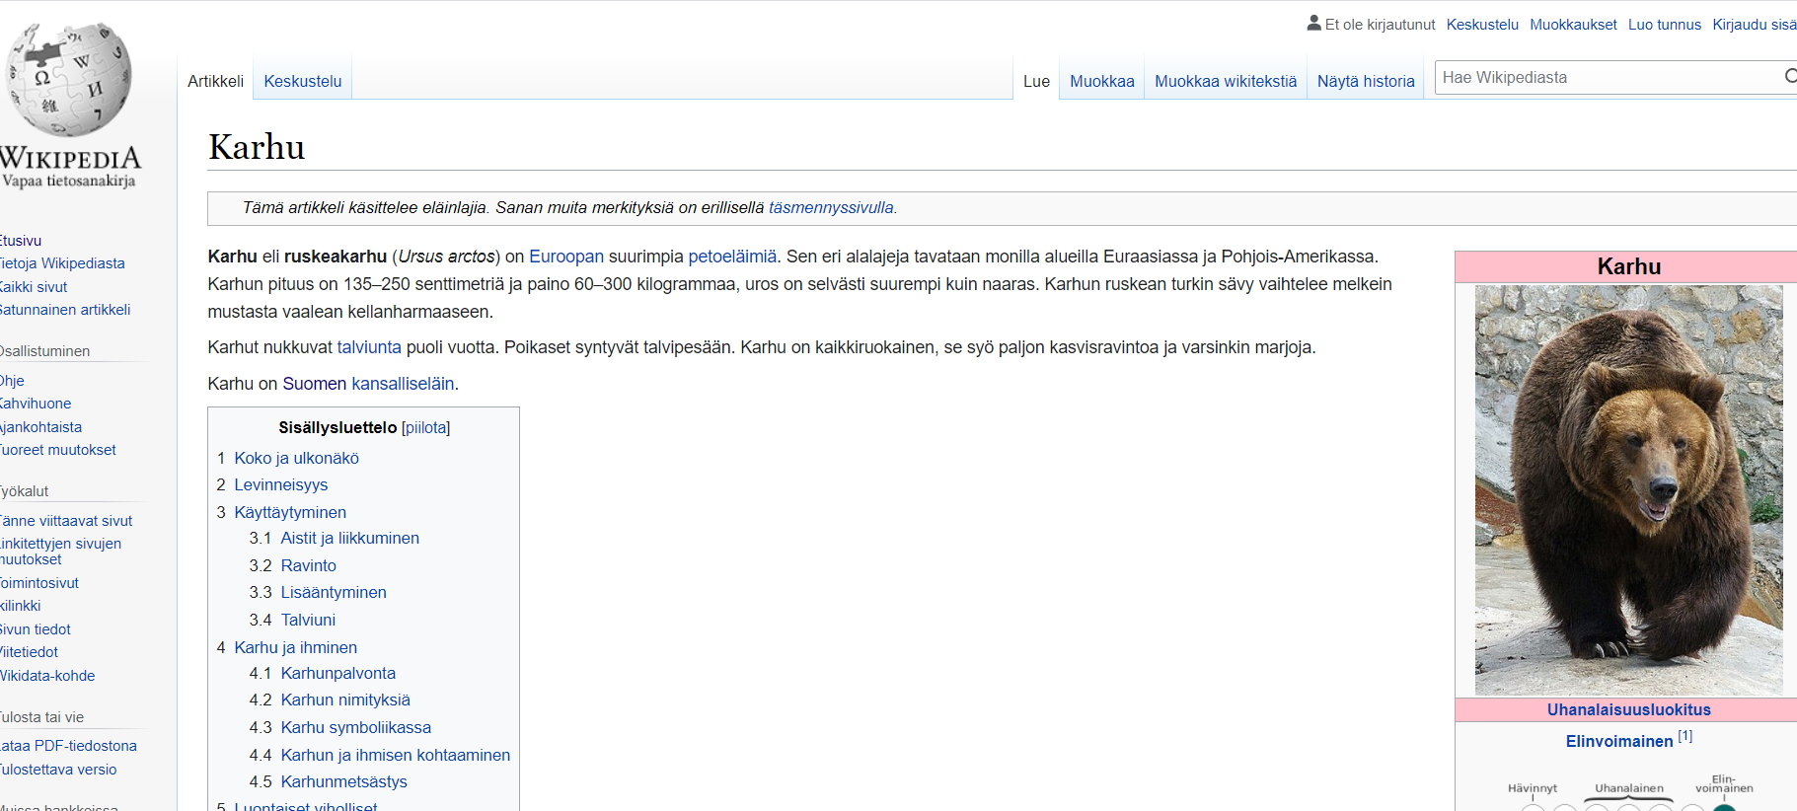
Lähde tutkimaan nettisivua
Ota selvää sivusta: https://fi.wikipedia.org/wiki/Karhu
  Mistä lähteestä on tieto: Karhun jälki on luonnonvaraisista eläimistä Suomen suurin.^{[13]} ?
  Mistä lähteestä on tieto: Se osaa kiivetä puihin ja uida sujuvasti.^{[21]}
  Milloin sivua on päivitetty viimeksi?
  Mene sivun oikeassa yläkulmassa olevaan historia-kohtaan. Saatko selville, kuka tai ketkä ovat sivua muokanneet?

Slide 5
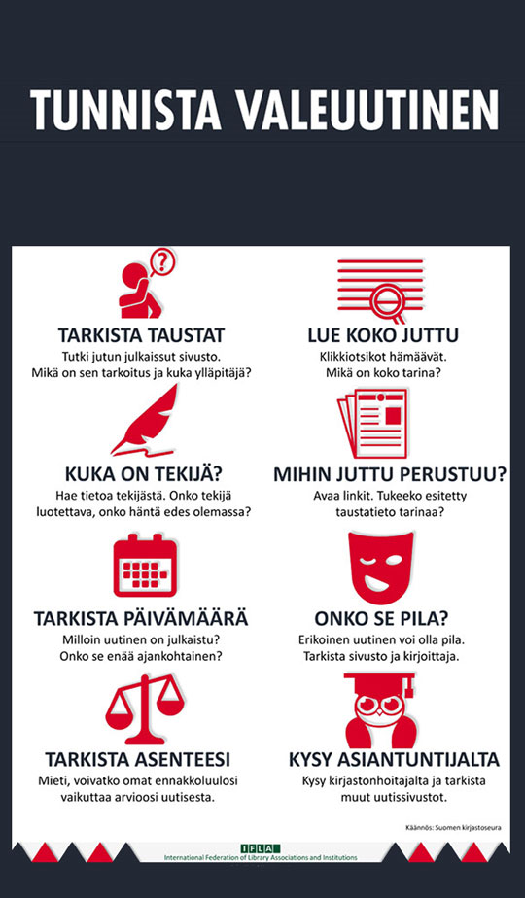
Valeuutinen
”Valeuutinen yrittää esittää journalismia mutta ei ole sitä. ihmisiä pyritään harhauttamaan perinteisen uutisen ulkoasulla.
Vuonna 1835: yhdysvaltalainen sanomalehti The Sun väitti, että Kuussa eläisi majavia, biisoneita, yksisarvisia ja lepakonsiipisiä humanoideja.
Mihin valeuutisilla pyritään? Mielipidevaikuttamiseen. Esimerkiksi vaalien yhteydessä valeuutisten määrä lisääntyy.
https://www.helmet.fi/fi-FI/Lapset/Tiedonhaku/Tunnista_luotettava_tieto(2592

Slide 6
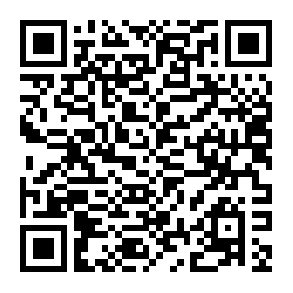
Tunnistatko 4 valeuutista?
1. UUSI TUTKIMUS VAROITTAA: Ihmisten loppuunpalamisen CO2-päästöt huomattavasti luultua suuremmat
2. Riita ruumiin kanssa poseeranneesta SEAL-sotilaasta johti laivastoministerin potkuihin Yhdysvalloissa
3. PELOTTAVA HAVAINTO: Puhelimen kamera napsahti päälle, kun Facebook oli auki
4. Ranskassa keltaliiveiksi kutsutut mielenosoittajat sytyttivät Notre Damen palon
5. Trumpin erikoiset käsinkirjoitetut muistilaput tallentuivat kameralle, pian niiden pohjalta tehtiin biisi – Internet riemastui emorock-videosta
6. GRETA THUNBERGIN JUNATWIITISTÄ TULI SOMEKOHU SAKSASSA: Ilmastoaktivisti kuvasi itsensä istumassa junan lattialla – myöhemmin rautatieyhtiö kertoi Thunbergin matkustaneen ykkösluokassa
7. Hillary Clintonin meilejä tutkinut FBI-agentti löytyi murhattuna
8. Mies kuoli ruohonleikkurin alle, seurakunta ja työntekijä tuomittiin työturvallisuusrikoksesta
9. Marko Salmikunnas pukeutuu Ferrarin punaiseen – Hirvensalmelainen sai yllättävän työtarjouksen, josta ei voinut kieltäytyä
10. IISALMELAINEN MISKA NAPPASI HUIPPUPESTIN HOLLYWOODISTA: nähdään Moderni perhe -sarjassa Ariel Winterin aisaparina – heittää jaksossa vitsin selvällä suomella
Totta vai ei? Testaa taitosi
Uutiset 1, 4, 7 ja 9 ovat valetta.

Slide 7
Tekijänoikeudet: Creative Commons
Creative Commons pyrkii edistämään luovan työn tuotteiden levittämistä maksuttomien työkalujen avulla.
Järjestö tarjoaa erilaisia lisenssejä, joilla voi määrätä,
  Mitkä oikeudet tekijä pitää itsellään
  Mitkä oikeudet tekijä jakaa muille
Esimerkki: Tekijä on ottanut valokuvan, jonka jakaa verkossa. Hän antaa luvan kuvan uudelleen jakamiseen, mutta ei halua, kuvaa. Hän merkitsee kuvaan
CC-BY-ND – Teosta saa käyttää ja jakaa vapaasti myös kaupallisessa tarkoituksessa, mutta teosta ei saa muuttaa tai muokata. Esimerkiksi kuvan rajaaminen ja tekstin kääntäminen ovat muuntelua.

Slide 8
Creative Commons
CC-BY – Teosta saa käyttää, jakaa ja muokata vapaasti myös kaupallisessa tarkoituksessa. Alkuperäisen tekijän nimi on mainittava.
CC-BY-ND – Teosta saa käyttää ja jakaa vapaasti myös kaupallisessa tarkoituksessa, mutta teosta ei saa muuttaa tai muokata. Esimerkiksi kuvan rajaaminen ja tekstin kääntäminen ovat muuntelua.
CC-BY-NC – Teosta saa käyttää, jakaa ja muokata vapaasti, mutta sitä ei saa käyttää kaupallisiin tarkoituksiin.
CC-BY-SA – Oma teos, jossa käytät CC-BY-SA-lisenssillä lisensioitua teosta, tulee jakaa verkossa samoilla ehdoilla kuin alkuperäinen teos on jaettu.
CC0 – Teosta saa käyttää, muokata ja jakaa vapaasti, myös kaupallisessa tarkoituksessa. Tekijä on luovuttanut teoksensa vapaaseen käyttöön luopumalla tekijänoikeuksistaan siltä osin, kuin se on mahdollista.
https://kopiraittila.fi/teosten-kaytto/cc-lisenssi/

Slide 9
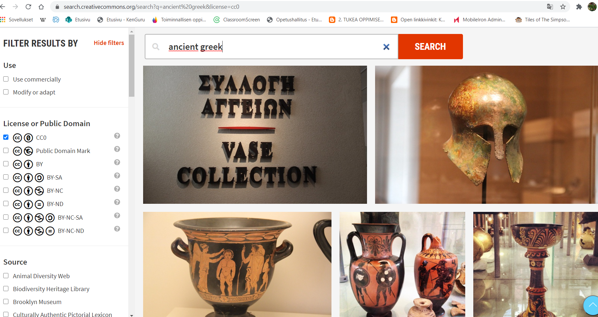
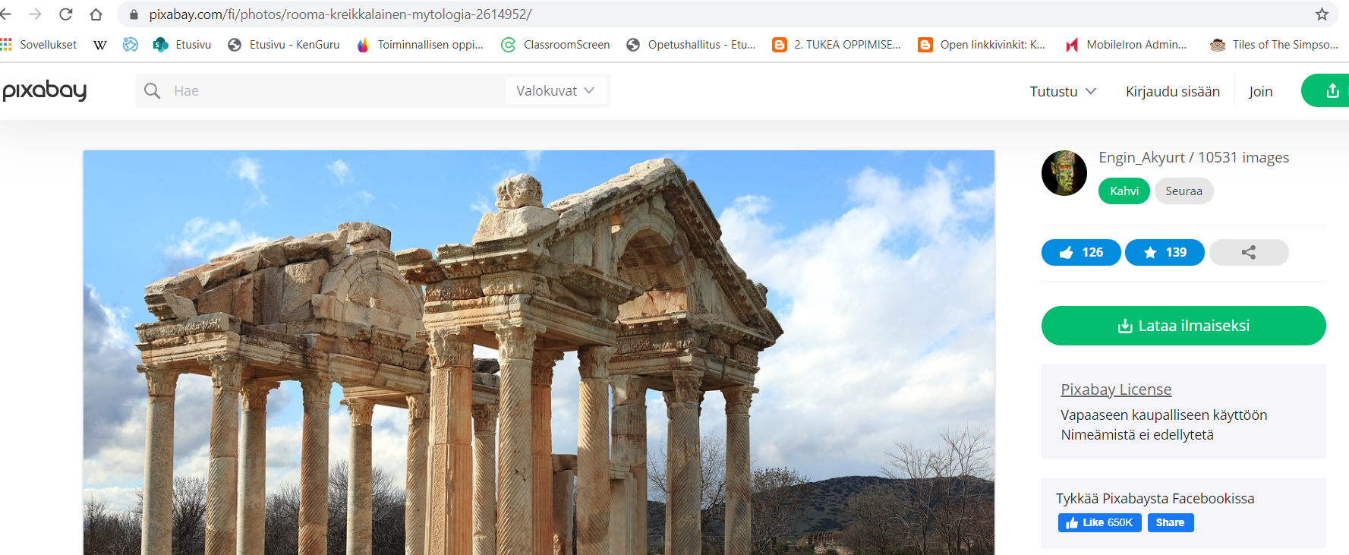
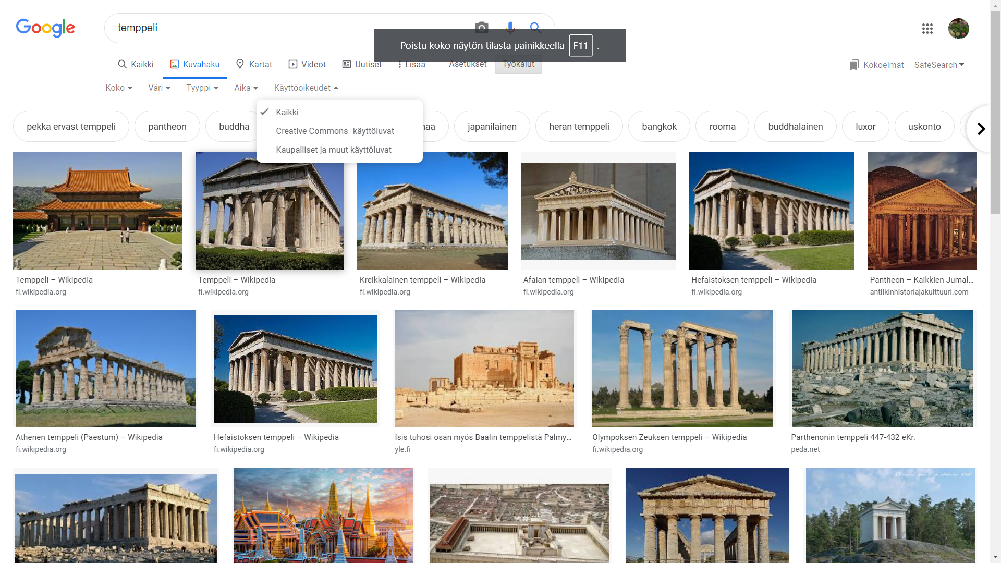
Esityksiin luvallisia kuvia
https://search.creativecommons.org/
https://pixabay.com/fi/
https://www.google.fi/imghp?hl=fi
Parityö:
Valitkaa sama hakusana.
Kokeilkaa eri tapoja etsiä luvallisia kuvia.
Keskustelu: Mikä tuotti parhaat tuloksen?

Slide 10
Hyviä materiaaleja
https://www.ouka.fi/c/document_library/get_file?uuid=ba3bcfb8-f11d-4bfa-96a3-0c1b724807e8&groupId=1958741 Lähteiden merkitseminen: Ymmerstan koulun
https://www.ouka.fi/c/document_library/get_file?uuid=d015b021-f8e9-49c2-9286-34c73f0fce2c&groupId=64277 Tiedon portaat, Oulun kaupunki
Lisää lähdekriitikistä: Opetushallituksen Virtuaalikoulun Lähde esiin-verkkopalvelu
https://kopiraittila.fi/ Tekijänoikeuksista

